Slide 1
Леся Воронина. Повість «Таємне Товариство боягузів, або засіб від переляку № 9». Роль сім’ї у формуванні життєвих переконань людини. Стосунки між різними поколіннями в родині

Slide 2
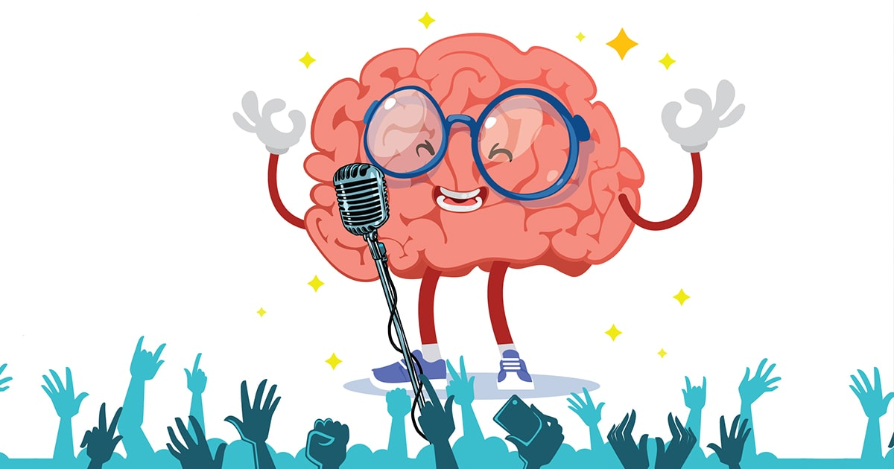
Поштурмуємо трохи мозок!
Який епізод твору вам запав у душу найбільше?
Чому батьки Клима вели розкопки саме у давньому Єгипті?
Зачитайте уривок, що розкриває план синьомордів?
Яку зброю проти синьомордів запропонував Климко батькам?

Slide 3
Робота над епіграфом.
- Яким епізодом повісті можна підтвердити епіграф уроку? Зачитайте цей уривок та прокоментуйте.
- Саме такими смішними здавалися ще вчорашні монстри-синьоморди нашому Климкові після того, як він подолав свій страх. Звичайно, в цьому йому допомогли найближчі люди.

Slide 4

Одна з найбільших і найзначніших цінностей у житті кожної дитини, людини взагалі — це її батьки, близькі, її родина. Якщо сім’я дружна, згуртована, працьовита, кожен із повагою ставиться до інших, то їй не страшні ніякі труднощі, під силу будь-які завдання, навіть такі глобальні, як рятування всього людства. Ось це і є однією з головних і найпривабливіших думок твору, що ми розглядатимемо на уроці — «Таємне Товариство боягузів, або засіб від переляку № 9». української письменниці Лесі Ворониної.

Slide 5

Проблемні запитання.
- Яку родину ви вважаєте ідеальною?
- Чи можемо ми назвати ідеальною родину Клима Джури?
Сьогодні на уроці ми спробуємо знайти відповідь на це запитання, проаналізувавши зміст прочитаної повісті.

Slide 6
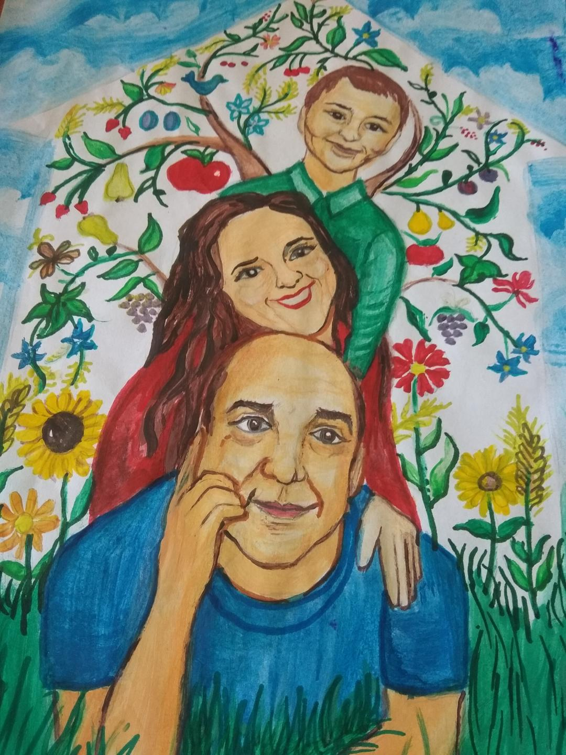
Характеристика родини Джур
- Чим незвичною була родина Джур?

Slide 7
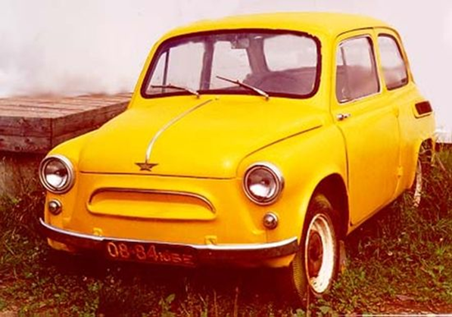
«… усі представники роду Джур втаємничені у прадавні секрети характерництва. … пані Соломія, як її називають учні й прихильники, змогла поєднати чудодійні сили наших пращурів із найсучаснішими науковими здобутками. І замаскувала свій універсальний прилад у старому «Запорожці

Slide 8
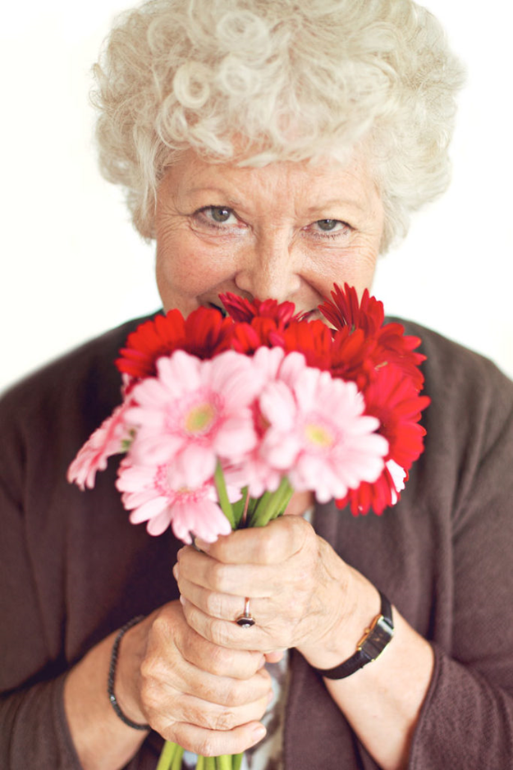
. Бесіда за запитаннями.
- Що нам відомо про батьків Клима? Охарактеризуйте їх.
- Що нового дізнався Клим про свою бабусю Соломію?
- Як бабуся розправилася зі своїми жабами-ворогами, що тримали її у полоні? Про що це свідчить?

Slide 9


Асоціативне гроно
Родина Клима Джури
взаєморозуміння
турбота
Готовність на самопожертву
любов
взаємопідтримка

Slide 10
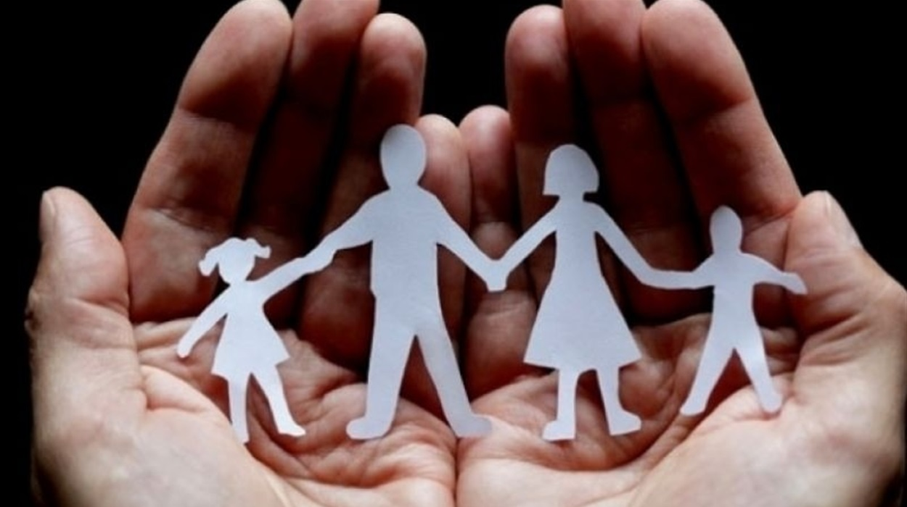
висновок
справжня сім’я — це не тільки кровна спорідненість, а, насамперед, взаєморозуміння, любов, повага, підтримка, уміння піклуватися один про одного, здатність на самопожертву; і саме такою є родина Клима Джури.

Slide 11

Справжня сім’я тримається не тільки на родинних зв’язках, а насамперед на взаєморозумінні, любові, взаємоповазі, умінні турбуватись одне за одного. І саме такою є родина Климка Джури.

Slide 12
ДОмашнє завдання
Скласти сенкани до образів Клима, бабусі, батьків

